Slide 1

TRANSACTION
TIM MBD

Slide 2
TRANSACTION CONCEPT
Transaksi (Transaction) = unit dari eksekusi program untuk mengakses dan/atau mengupdate berbagai item data
Transaksi transfer IDR 1000000 dari akun A ke akun B
read(A)
A := A – 50
write(A)
read(B)
B := B + 50
write(B)
Main issue yang harus dihandle:
Kesalahan seperti system crash atau problem pada hardware
Eksekusi bersamaan dari beberapa transaksi

Slide 3
ACID PROPERTIES
Atomicity (A): Memastikan bahwa keseluruhan operasi suatu transaksi dikerjakan seluruhnya atau tidak sama sekali sehingga data pada database tidak berubah
Consistency (C): Keadaan basis data harus valid setelah transaksi.
Isolation (I): Transaksi yang dilakukan bersamaan tidak boleh mempengaruhi satu sama lain
Durability (D): Setelah transaksi berhasil diproses, perubahan tersimpan pada databae secara persisten meskipun terjadi system failure

Slide 4



ATOMICITY
Jasmine transfer Rp 500.000,- ke Ariel
Seharusnya saldo akun WH Rp 1.500.000,-
Account Jasmine
Rp. 1.500.000,-
Konsep Atomicity memastikan hal ini tidak terjadi
Account Ariel
Rp. 1.000.000,-
Rp. 1.000.000,-
Rp. 1.000.000,-
Operasi Pertama : Pengurangan saldo Rp 500.000,-
Operasi Kedua : Penambahan saldo Rp 500.000,-

Slide 5
CONSISTENT
Jasmine transfer Rp 500.000,- ke Ariel
Account Jasmine
Rp. 1.500.000,-
Account Ariel
Rp. 1.000.000,-
Rp. 1.000.000,-
Rp. 1.000.000,-
Rp.500.000,-
Sebelum transaksi | Akun Jasmine + Akun Ariel = 2.500.000
Setelah transaksi | Akun Jasmine + Akun Ariel = 2.500.000

Slide 6
ISOLATION
Jasmine menabung Rp. 500.000,- (transaksi 1), kemudian seseorang mentransfer uang Rp 300.000,- ke akun Jasmine (transaksi 2)
Transaksi Berjalan Paralel
Transaksi 1
Aksi | Data
Transaksi 2
Aksi | Data
Konsep Isolated memastikan hal ini tidak terjadi
Read (Jasmine) Rp 1.500.000,-
Read (Jasmine) Rp 1.500.000,-
PJW += 500.000
PJW += 300.000
Account Jasmine
Rp. 1.500.000,-
Write (Jasmine) Rp 2.000.000,-
Write (Jasmine) Rp 1.800.000,-
Rp. 1.800.000,-
Karena paralel, maka transaksi 2 membaca akun Jasmine sebelum ada perubahan dari transaksi 1 sehingga saldo Jasmine yang seharusnya Rp 2.300.000,- tertulis Rp 1.800.000,-

Slide 7
DURABILITY
Ada system failure
Account Jasmine
Rp. 1.500.000,-
Account Jasmine
Rp. 1.500.000,-

Slide 8
SCHEDULE
Schedule : urutan instruksi yang menentukan urutan instruksi transaksi bersamaan dijalankan
Schedule untuk satu set transaksi harus terdiri dari semua instruksi dari transaksi tersebut
Harus mengamankan urutan instruksi yang muncul di setiap transaksi.
Transaksi yang berhasil apabila telah melakukan commit sebagai langkah terakhir
Transaksi yang gagal telah melakukan rollback sebagai langkah terakhir

Slide 9
SCHEDULE 1
Contoh: T1 mentransfer $50 dari A ke B, dan T2 mentransfer 10% saldo dari A ke B.
Schedule serial berupa T1 kemudian T2 :

Slide 10
SCHEDULE 2
Schedule serial berupa T2 kemudian T1 :

Slide 11
SCHEDULE 3
Schedule 3 melakukan pembacaan data dan dilanjutkan commit untuk masing-masing transaksi.
Schedule 3 bukan schedule serial tetapi setara dengan Schedule 1
Pada Schedule 1 – 3 , (A+B) konsisten

Slide 12
SCHEDULE 4
Pada Schedule 4, (A+B) tidak konsisten

Slide 13
COMMIT
Statement COMMIT pada SQL menyebabkan sebuah transaksi selesai sempurna
Setiap modifikasi pada database akan tersimpan secara permanen

Slide 14
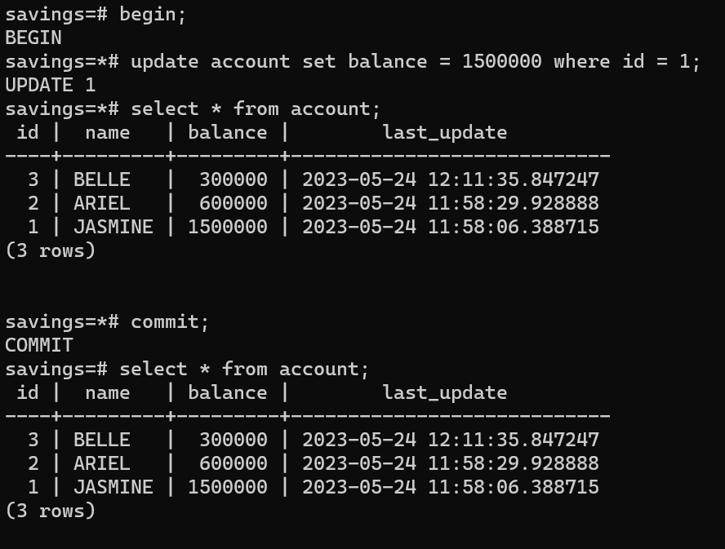
COMMIT
Data update tersimpan dalam database karena dilakukan commit pada transaksi

Slide 15
ROLLBACK
Statement Rollback pada SQL juga menyebabkan sebuah transaksi selesai, tetapi dengan cara menggagalkan (abort)
Tidak menimbulkan efek apa-apa pada database
Kesalahan seperti pembagian dengan 0 atau constraint violation (pelanggaran terhadap batasan) dapat juga menyebabkan proses ROLLBACK, bahkan jika sang programmer tidak memintanya

Slide 16
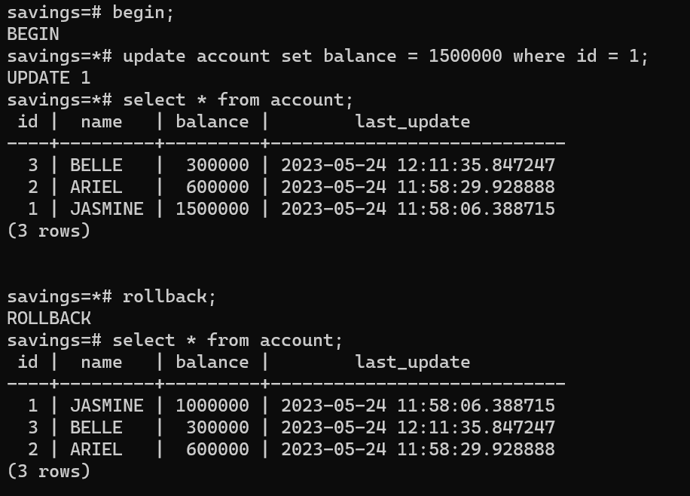
ROLLBACK
Data update tidak tersimpan dalam database dikarenakan transaksi dibatalkan (dilakukan rollback)

Slide 17
ISOLATION LEVEL
Isolation Level : pilihan interaksi yang diijinkan oleh transaksi yang dijalankan
Based on American National Standard Institute (ANSI)
LOW
HIGH
READ UNCOMITTED
READ COMITTED
REPEATABLE READ
SERIALIZABLE
Default PostgreSQL

Slide 18
ISOLATION LEVEL
Terdapat 4 tipe kegagalan inkonsistensi (inconsistency failures):
Dirty Reads : sebuah transaksi membaca data dari transaksi lain yang masih dalam progress (uncommitted)
Non-Repeatable Read : commit diluar sebuah transaksi merubah data yang terlihat dalam transaksi tersebut
Phantom Read : baris yang ditampilkan suatu query berbeda ketika dijalankan ulang di dalam sebuah transaksi
Serialization anomaly : hasil dari beberapa transaksi yang dijalankan bersamaan akan menghasilkan hasi yang berbeda dibandingkan jika dilakukan satu persatu

Slide 19
DIRTY READS
Trans1
Database
Trans2
Dirty Reads tidak terdapat di semua isolation level PostgreSQL
begin transaction
begin transaction
UPDATE ACCOUNT SET BALANCE = 500000 WHERE ID = 2;
SELECT BALANCE FROM ACCOUNT
Get BALANCE = 500000
rollback transaction
commit transaction
Hasil Trans2 tidak benar karena update Trans1 di-rollback

Slide 20
NON-REPEATABLE READS
Trans1
Database
Trans2
begin transaction
begin transaction
SELECT * FROM ACCOUNT
UPDATE ACCOUNT SET BALANCE = BALANCE + 100000 WHERE ID = 2;
Get data
commit transaction
SELECT * FROM ACCOUNT
Get data
commit transaction

Slide 21
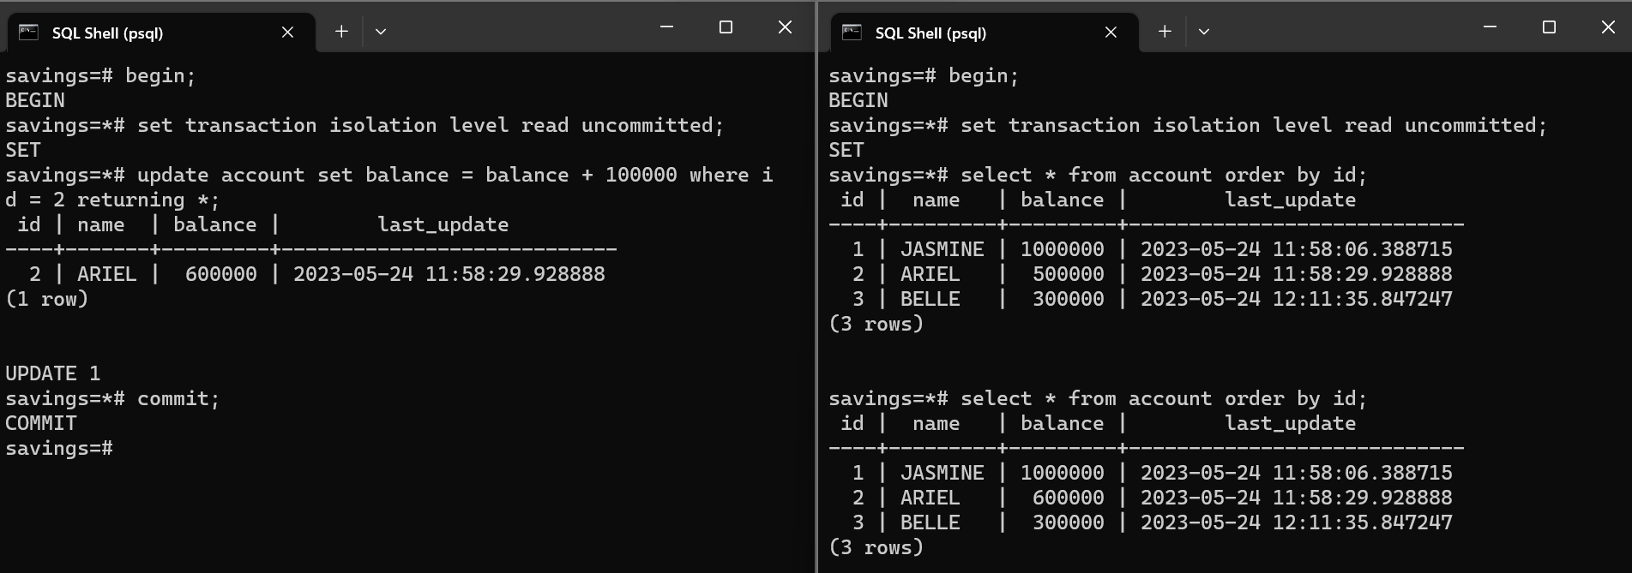
NON-REPEATABLE READS
Balance pada id = 2 di Trans2 pada select pertama dan kedua berbeda karena ada update dari Trans1

Slide 22
PHANTOM READS
Trans1
Database
Trans2
begin transaction
begin transaction
SELECT * FROM ACCOUNT WHERE BALANCE < 700000
UPDATE ACCOUNT SET BALANCE = BALANCE + 100000 WHERE ID = 2;
Get data
commit transaction
SELECT * FROM ACCOUNT WHERE BALANCE < 700000
Get data
commit transaction

Slide 23
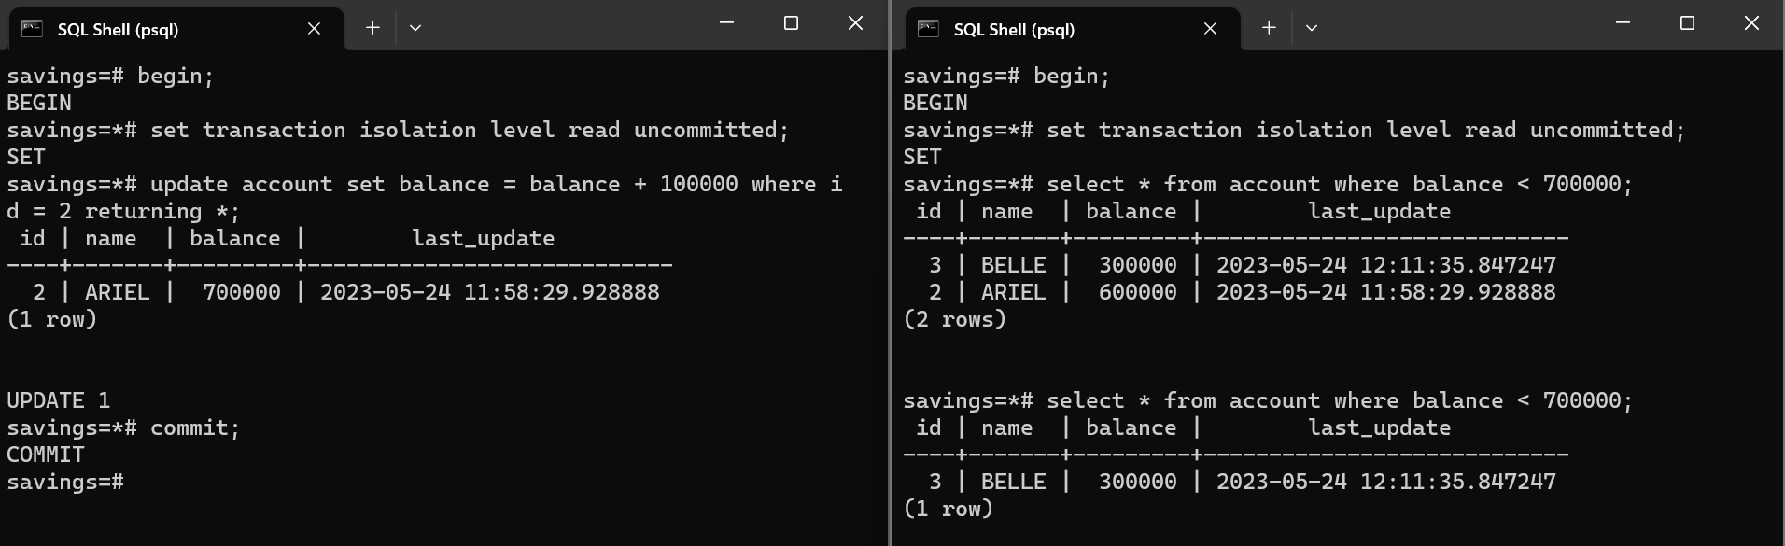
PHANTOM READS
Query pertama Trans2 diulang dua kali dan menghasilkan data yang berbeda karena ada update dari Trans1

Slide 24
SERIALIZATION ANOMALY
Trans1
Database
Trans2
begin transaction
begin transaction
SELECT SUM(BALANCE) FROM ACCOUNT
SELECT SUM(BALANCE) FROM ACCOUNT
Get data
Get data
INSERT INTO ACCOUNT data based on select
Insert data
INSERT INTO ACCOUNT data based on select
commit transaction
Insert data
commit transaction
SELECT * FROM ACCOUNT

Slide 25
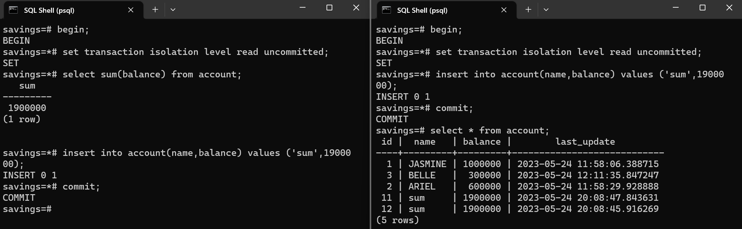
SERIALIZATION ANOMALY
Data pada Tabel account redundan karena data yang sama dari Trans1 dan Trans2 tersimpan

Slide 26


ISOLATION LEVEL
 | Dirty Reads | Non-Repeatable Reads | Phantom Reads | Serialization Anomaly
Read Uncommitted
Read Committed
Repeatable Read
Serializable

Slide 27
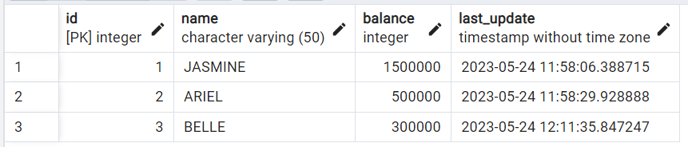
EXERCISE
Table : Account ( ID : SERIAL PRIMARY KEY
NAME : VARCHAR(50)
BALANCE : INT
LAST_UPDATE : TIMESTAMP DEFAULT NOW() )

Slide 28
EXERCISE
Lakukan testing non-repetable reads sampai serialization anomaly pada isolation level read committed sampai isolation level serializable (berikan screenshot testing dan keterangan singkat dari hasil)
Lengkapi mapping isolation level dengan memberi tanda X jika failure tidak bisa terjadi dan tanda √ jika failure bisa terjadi
Kumpulkan ke myitsclassroom dalam bentuk word / pdf

Slide 29
TERIMA KASIH

